Slide 1
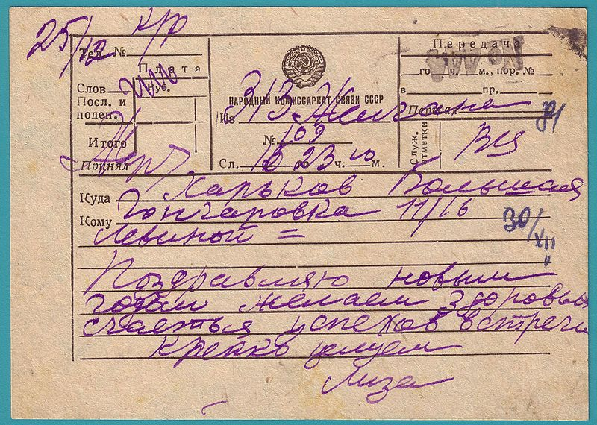
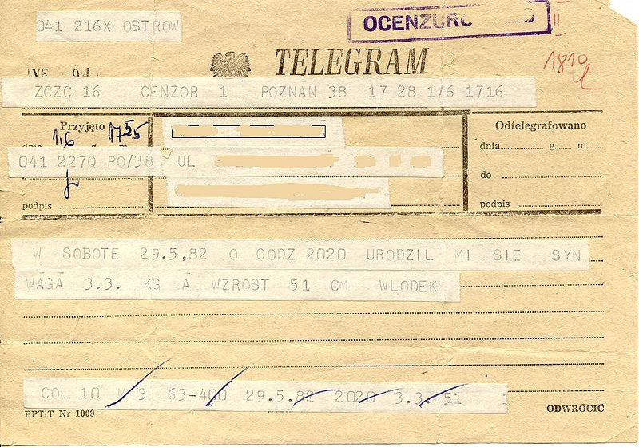
Что такое телеграмма?

Slide 2
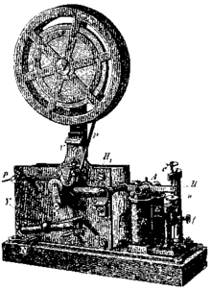
Телеграммы передаются, как правило, по проводам или по радио с помощью телеграфа. Первые электрические телеграфы появились в Европе в конце XVIII — начале XIX века.
Российским учёным Павлом Шиллингом в 1832 году был создан первый электромагнитный телеграф с оригинальным кодом, публичная демонстрация которого состоялась 21 октября того же года. Первую в США телеграмму отправил из Балтимора в Вашингтон 24 мая 1844 года американский изобретатель телеграфа Сэмюэл Морзе.
Приёмный аппарат Морзе

Slide 3
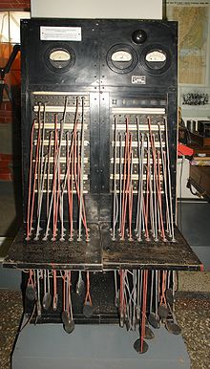
Ранние телеграфные аппараты распечатывали принятый текст на бумажной ленте с клейкой оборотной стороной, которая затем наклеивалась на лист бумаги для удобства чтения.
К середине 1980-х годов появились телетайпы, в которых текст телеграммы распечатывался непосредственно на бумаге. Многие почтовые отделения за дополнительную плату предоставляли возможность отправки поздравительных телеграмм, в этом случае лента или лист с принятым текстом наклеивались на художественно оформленный бланк.
Телеграфный коммутатор

Slide 4
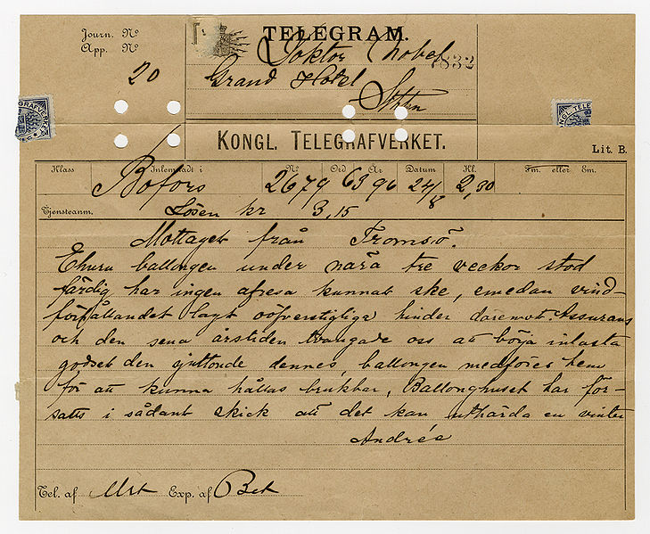
Швеция: телеграмма Саломона Андре Нобелю
(видна телеграфная марка). 1896

Slide 5
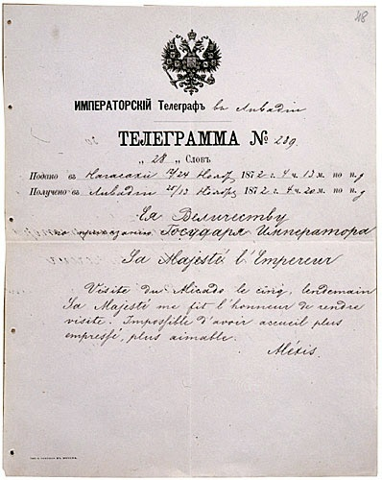
Российская империя: телеграмма князя Алексея Александровича Александру II. 1872

Slide 6
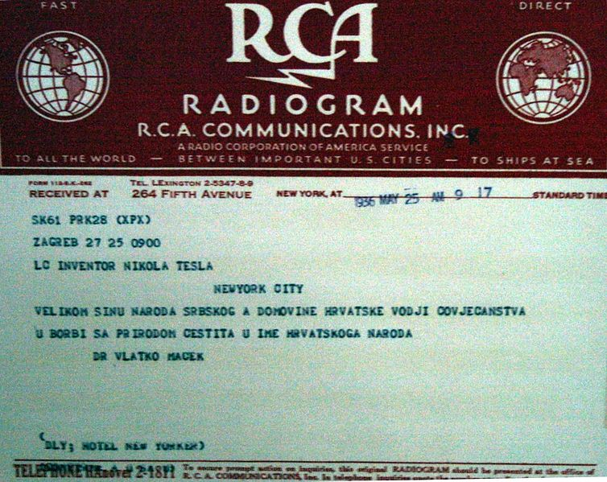
США: радиограмма Николе Тесле. 1936

Slide 7
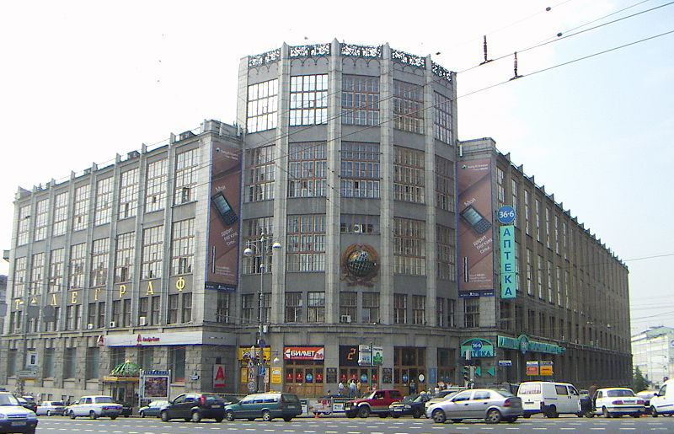
В настоящее время телеграмма потеряла свою актуальность ввиду появления множества более удобных альтернативных средств связи. 27 января 2006 года американская компания Western Union, передававшая текстовые сообщения по телеграфу в течение полутора сотен лет, прекратила оказывать эту услугу.
Почта России по-прежнему оказывает услуги передачи телеграмм.

Slide 8
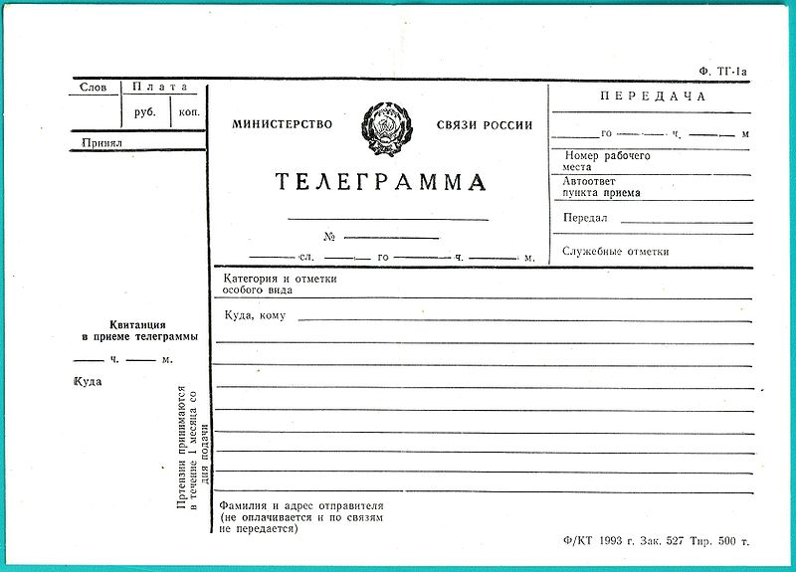
Россия, чистый бланк образца 1993 года

